Slide 1

eveBIM
CSTB
Novembre 2016
Maximilien Lecointe
Ingénieur Commercial
Direct : 01 61 44 81 11
Maximilien.lecointe@cstb.fr

Slide 2
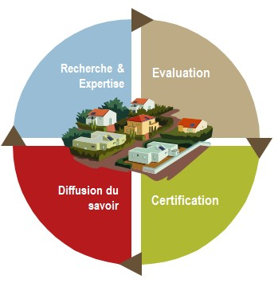
Les activités du CSTB
Pour répondre aux enjeux de la transition énergétique :
Excellence scientifique reconnue au niveau national et européen. Présence dans les réseaux scientifiques européens
et internationaux.
Le CSTB, un acteur de confiance pour les acteurs économiques
et les pouvoirs publics.
Accompagnement des professionnels de la filière par la diffusion des savoirs.
Le CSTB, organisme indépendant agréé pour la certification des produits de construction.
Notes:
Le CSTB a pour mission
rassembler, développer et partager avec les acteurs de la construction,
les connaissances scientifiques et techniques pour faire progresser les bâtiments et leur environnement.
Accompagnement des professionnels
Ses activités sont organisées pour être accessibles
à l’ensemble des acteurs et partenaires du monde de la construction.

Slide 3
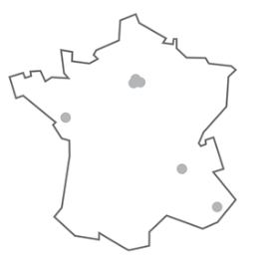
Le CSTB en quelques chiffres clés
Produits d’exploitation 2015
(Prévisionnel HT - hors filiales)
Effectifs
Au 31/12/2015 (hors filiales)
97,3
914
millions €
collaborateurs
23,7 M €
14,1 M €
45,5 M €
636
17
12
92
77
80
Champs-
sur-Marne
Champs-Bienvenüe
Paris
Nantes
Grenoble
Sophia
Antipolis
Recherche
contractuelle
et Expertise
Subventions publiques
Activités
technologiques
5 M €
9 M €
6400
1000
400
160
5000
Diffusion des connaissances
Autres
produits
chercheurs
experts
formateurs
clients
clients
des Groupes
Spécialisés
pour les activités
de recherche, expertise
et évaluation
pour la diffusion
des connaissances
Notes:
eveBIM Pro dans Diffusion des connaissances
Développement à Sophia Antipolis et Salle Immersive à Sophia et Paris

Slide 4
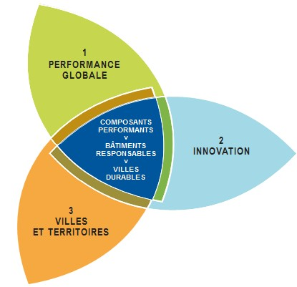
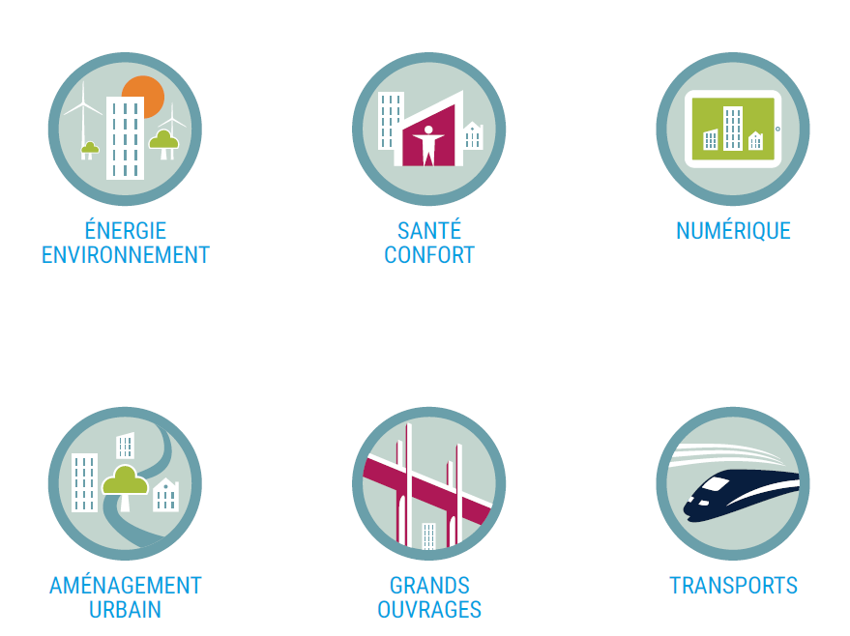
La recherche au service de l’innovation
  3 axes stratégiques du CSTB
  renforcer et partager
  accompagner les acteurs
  participer au développement
  2 échelles d'intégration:
  - composants intégrés à l'ouvrage
  - bâtiments intégrés dans la ville.
  6 thématiques :
Notes:
3 axes stratégiques:
1 | Renforcer et partager les connaissances scientifiques et techniques pour améliorer la performance globale des bâtiments.
2 | Accompagner les acteurs dans le processus d’innovation, de l’idée au marché, pour la construction durable.
3 | Participer au développement des villes et territoires durables pour le bien-être des citoyens.
Composants intégrés à l'ouvrage:
GROS ŒUVRE │ SECOND ŒUVRE │ ÉQUIPEMENTS ET RÉSEAUX
5 priorités scientifiques et techniques:
ÉNERGIE ENVIRONNEMENT │ SANTÉ CONFORT │ MAÎTRISE DES RISQUES │ NUMÉRIQUE │ USAGES, ÉCONOMIE, MUTATIONS DES FILIÈRES

Slide 5
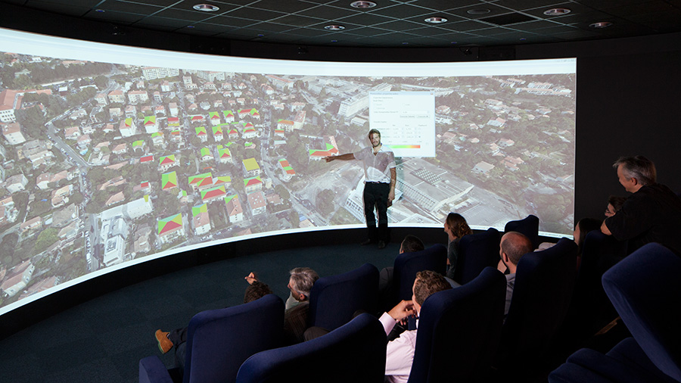
Salles Immersives
Les salles immersives du CSTB réunissent les acteurs de la construction et de l'urbain autour d'une vision partagée d'un projet. Telle une salle de projection 3D, elles sont le support d'échanges privilégiés entre maîtrise d'ouvrage, maîtrise d'œuvre, bureaux d'études et acteurs d'un projet pour le faire progresser, à ses différentes étapes.
Notes:
Le CSTB propose ce service à Sophia Antipolis et Paris, en utilisant ses logiciels interopérables avec la maquette numérique BIM du projet, et un système de projection et de sonorisation de pointe.
Une immersion 3D collective et interactive
Dotée d'un écran panoramique incurvé à 180° à Sophia et d’un écran tactile 3D à Paris ainsi qu’un système spatialisé de sonorisation particulièrement enveloppant, elle permet de naviguer dans le projet en temps réel pour le découvrir sous tous les angles, et d'accéder à l'information sur chaque objet du projet.
En phase concours d'architecture, la salle immersive réunit candidats et maîtrise d'ouvrage pour partager les projets.
En phase conception, elle est un outil de travail collaboratif, complémentaire des échanges à distance.
Elle permet d'examiner l'implantation d'un projet, de discuter les choix de conception, de vérifier les performances du projet.
Elle constitue également un support privilégié de la concertation et de la communication sur le projet, à toutes ses étapes, avec l'ensemble des parties prenantes.
Les opérateurs du CSTB assurent la projection 3D du projet à l'échelle composant, bâtiment et territoire, en utilisant les logiciels eveBIM et eveCITY du CSTB.
Le géoréférencement du projet, à partir de données SIG, permet d'offrir une vision réaliste de l'insertion des bâtiments dans leur environnement.
Le CSTB dispose également de logiciels interopérables, qui permettent de connaître et de visualiser les futures performances de l'ouvrage (thermique, environnemental, acoustique, éclairage, risques, etc.).

Slide 6
La maquette numérique
Notes:
La maquette Numérique
Amélioration des échanges entre les acteurs,
Vision multi-échelles d’un projet
Optimisation de la performance à long-terme
Le BIM révolutionne les pratiques professionnelles de la construction et de l’aménagement urbain.
Les Actualités
http://www.cstb.fr/actualites/?tags=numerique
Euroméditerranée: une démarche BIM multi-échelles, dédiée aux aménagements urbains méditerranéens - http://www.cstb.fr/actualites/detail/euromediterranee-cstb-bim-multi-echelles-amenagements-urbains-mediterraneens/
Euroméditerranée et le CSTB associent leurs expertises autour d'une démarche BIM multi-échelles, dédiée aux aménagements urbains méditerranéens
SNCF Immobilier et le CSTB signent un accord de Recherche dédié à l'optimisation du patrimoine architectural et urbain - http://www.cstb.fr/actualites/detail/sncf-immobilier-et-cstb-signent-un-accord-de-recherche-0916/
SNCF Immobilier et le CSTB signent un accord de Recherche dédié à l'optimisation du patrimoine architectural et urbain
Les territoires de l'Est parisien passent au 2.0 - http://www.cstb.fr/actualites/detail/territoires-est-parisien-bim-0416/
Les territoires de l'Est parisien passent au 2.0 pour mettre en œuvre le BIM au service de son activité d'aménageur
Développer la ville intelligente à Bordeaux - http://www.cstb.fr/actualites/detail/ville-intelligente-bordeaux-0516/
Développer la ville intelligente à Bordeaux, avec l'établissement public d'aménagement Bordeaux-Euratlantique
L'aéroport de Faro en maquette numérique BIM - http://www.cstb.fr/actualites/detail/bim-maquette-numerique-aeroport-de-faro-0416/

Slide 7








Partenariats R&D Publics
BIM conception et
exploitation Universités
BIM phase concours
BIM & Simulation
Base de données unique multi-échelle
Simulateur de la qualité des espaces publics
Numérisation de l’existant
Réseaux
BIM & Propriété Intellectuelle
BIM hospitalier
Numérisation et simulation
Expérimentation de la démarche BIM
« BIM Checkers »
Notes:
http://www.cstb.fr/actualites/?tags=numerique
Euroméditerranée: une démarche BIM multi-échelles, dédiée aux aménagements urbains méditerranéens - http://www.cstb.fr/actualites/detail/euromediterranee-cstb-bim-multi-echelles-amenagements-urbains-mediterraneens/
Euroméditerranée et le CSTB associent leurs expertises autour d'une démarche BIM multi-échelles, dédiée aux aménagements urbains méditerranéens
SNCF Immobilier et le CSTB signent un accord de Recherche dédié à l'optimisation du patrimoine architectural et urbain - http://www.cstb.fr/actualites/detail/sncf-immobilier-et-cstb-signent-un-accord-de-recherche-0916/
SNCF Immobilier et le CSTB signent un accord de Recherche dédié à l'optimisation du patrimoine architectural et urbain
Les territoires de l'Est parisien passent au 2.0 - http://www.cstb.fr/actualites/detail/territoires-est-parisien-bim-0416/
Les territoires de l'Est parisien passent au 2.0 pour mettre en œuvre le BIM au service de son activité d'aménageur
Développer la ville intelligente à Bordeaux - http://www.cstb.fr/actualites/detail/ville-intelligente-bordeaux-0516/
Développer la ville intelligente à Bordeaux, avec l'établissement public d'aménagement Bordeaux-Euratlantique
L'aéroport de Faro en maquette numérique BIM - http://www.cstb.fr/actualites/detail/bim-maquette-numerique-aeroport-de-faro-0416/

Slide 8


Protocoles, charte et clausier BIM:
Charte BIM
MOA
Maître
d’ouvrage
GED
CAO BIM (maintenance)
Opérateurs, Entreprise
& sous-traitants
Programmistes
Urbanistes, Géomètres
Fournisseurs
De produits
GTB
Exploitant
Gestionnaire
Outils synthèse
& chantier,
PLM
GMAO
SIG,
Outils scan
e-Catalogues
Configurateurs
Jury,
Huissiers
Protocole
BIM MOA
Outils
d’instruction
Protocole
BIM MOE
eveBIM
Vérification, navigation & dialogue
eveBIM
Auto-vérification
Clausier
BIM
Outils
Analyses économiques.
Economistes
Bureaux
d’études
Outils
de contrôle
Architecte
Outils
analyses
CAO BIM (ex: Revit)
Outils
assureurs
Bureaux de
Contrôle
Assureurs
Notes:
Outil de BIM Management (différent de BIM Manager)

Slide 9



Plateforme eveBIM à horizon 2017
eveBIM®
LAB
Beta Tester
eveBIM®
Viewer
eveBIM®
PRO
Free
Advanced features
eveBIM®
SDK
Multi-scale
Customization
Developer
Custom Plugins (connecteurs métiers)
Cloud Basic
Cloud Premium
Notes:
Les fonctionnalités sont peu à peu intégrées depuis eveBIM Lab vers eveBIM Pro voire eveBIM Viewer
eveBIM SDK proposé avec prestation de service et transfert de compétences
eveCITY intégré dans eveBIM Pro = plateforme multi échelle

Slide 10
eveBIM Pro

Slide 11
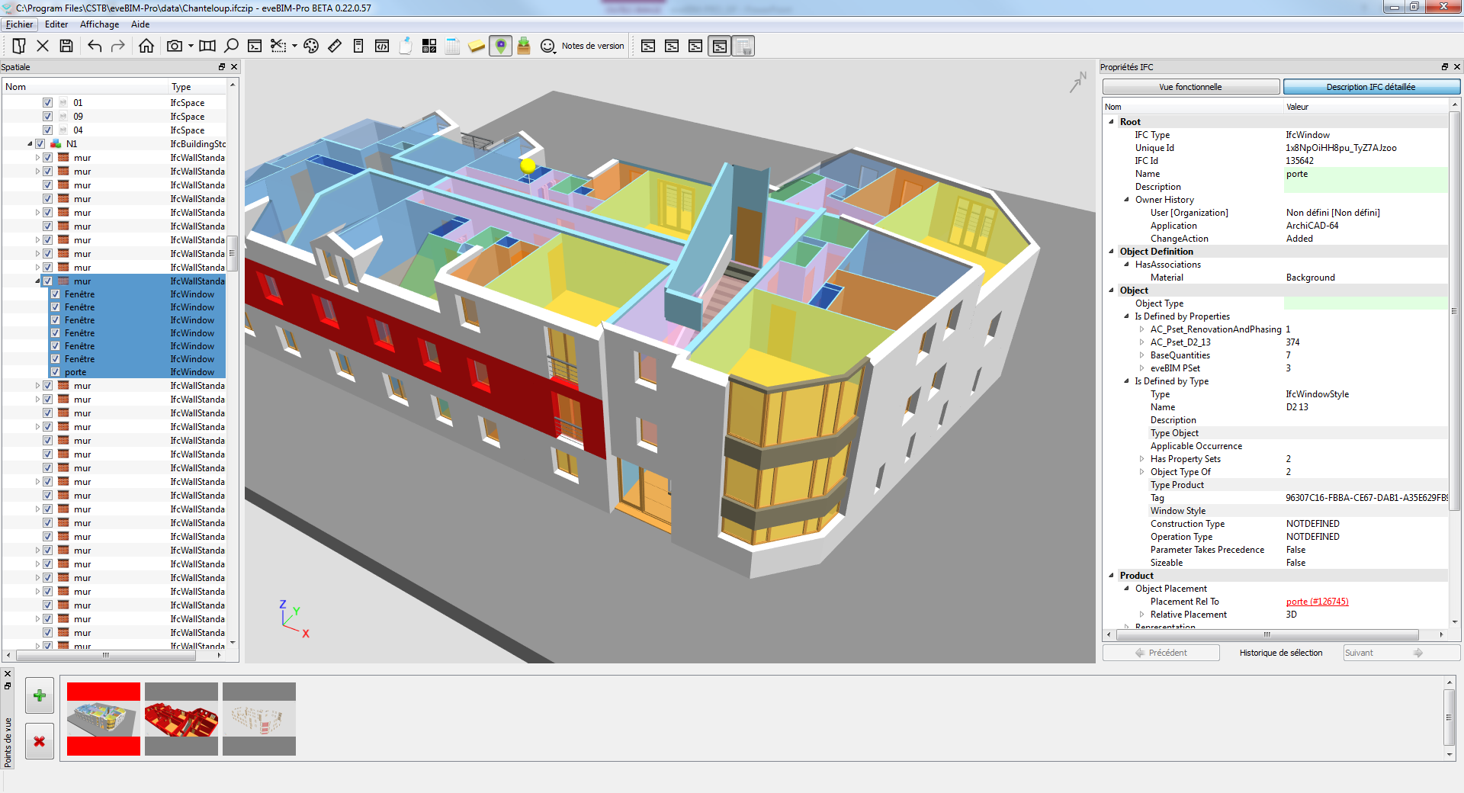
eveBIM Pro
Les PLUS
 Performance
 Multi fichiers
 Compatible WIN / MAC
 Fonctionnalités:
+ Zoning
+ Export des propriétés
+ Documents liés
+ Captures d’écran HD
Téléchargement du viewer gratuit:
http://editions.cstb.fr/Products/eveBIM-Viewer
Notes:
En garantissant une information partagée et échangée qui soit à tout moment exacte, précise et cohérente,
les outils numériques (BIM et maquette numérique urbaine) fédèrent les acteurs et permettent une évolution dans les méthodes de travail et la gestion des projets.
Leur utilisation permet plus de réactivité et plus de productivité et contribue à répondre aux exigences compétitives et économiques d'un marché qui se mondialise. http://recherche.cstb.fr/fr/offres/thematiques/numerique/
La maquette numérique BIM au service du nouvel hôpital d'Ajaccio: https://www.youtube.com/watch?v=NcFt1s9oujI
Téléchargement du viewer gratuit: http://editions.cstb.fr/Products/eveBIM-Viewer

Slide 12
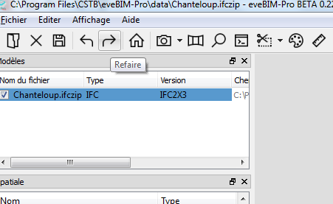
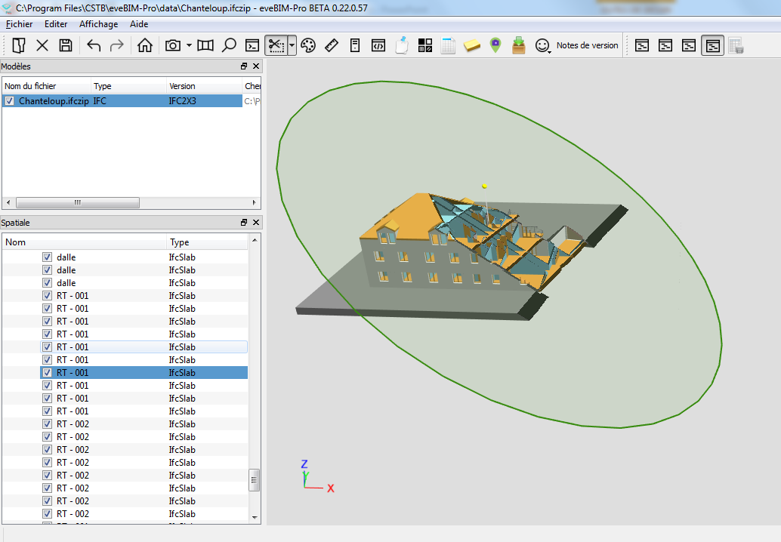
Fonctionnalités
Navigation
- Ouvrir 1 ou plusieurs fichiers à la fois
- Défaire et refaire les sélections
- Recentrer la maquette
Coupes
Plans XY, XZ et ZY
Selon un élément de la maquette

Slide 13
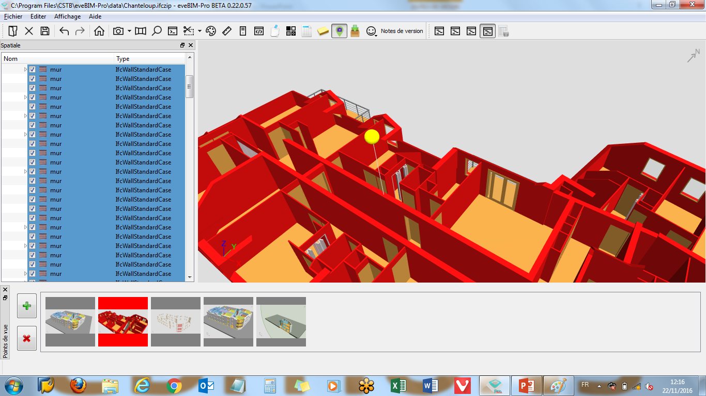
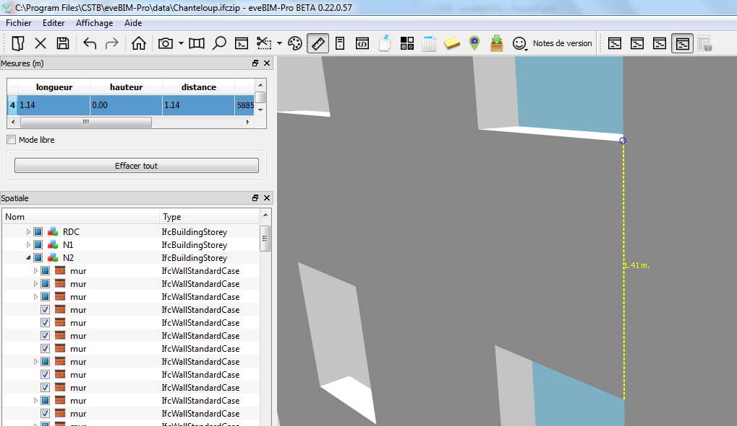
Fonctionnalités
Vues
Sauvegarde des vues
Sauvegarde des sélections d’objets
Préparation de scénario
Prise de mesures
Points présélectionnés
Liste des mesures sauvegardées

Slide 14
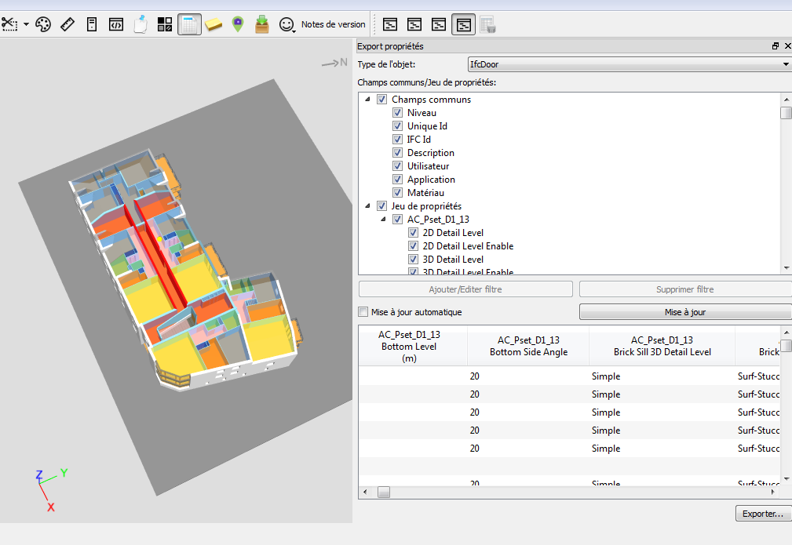
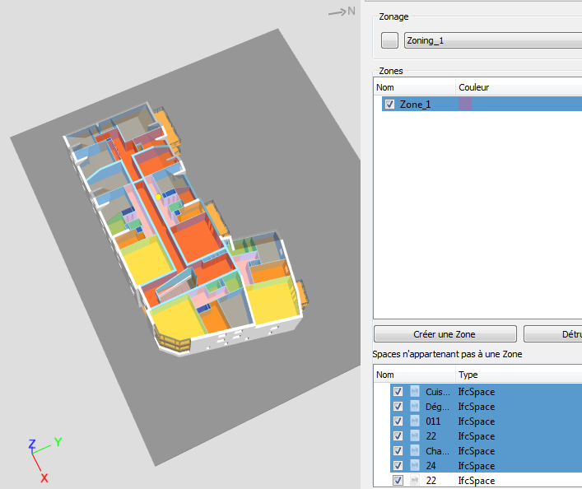
Fonctionnalités
Zoning
Création de zones
Les objets ou volumes peuvent être associés
Export des données
Sélection par type d’objet
Choix des propriétés
Sélection des objets
Catalogues de sélections
Export au format .CSV

Slide 15
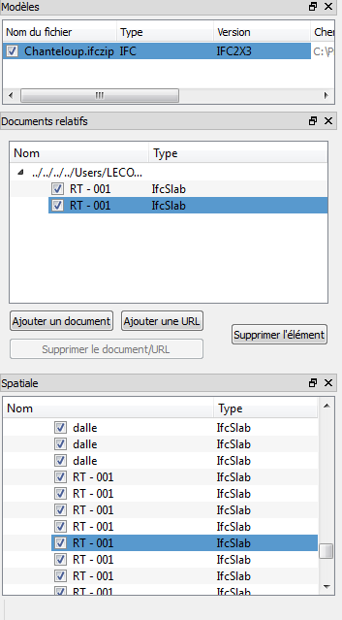
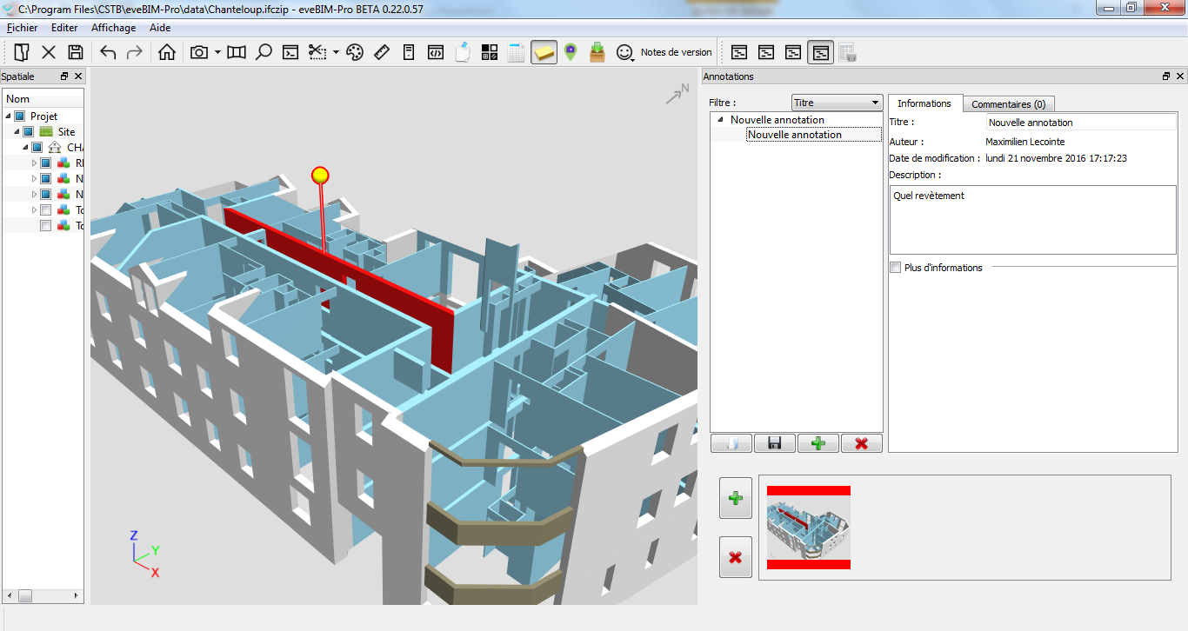
Fonctionnalités
Annotations
Commentaires associés aux objets
Identifiées dans la maquette
Traçabilité de l’auteur et datation
Documents relatifs
Tous types de fichiers
Associé à un ou plusieurs objets par click & go
Identification des associations dans la maquette

Slide 16
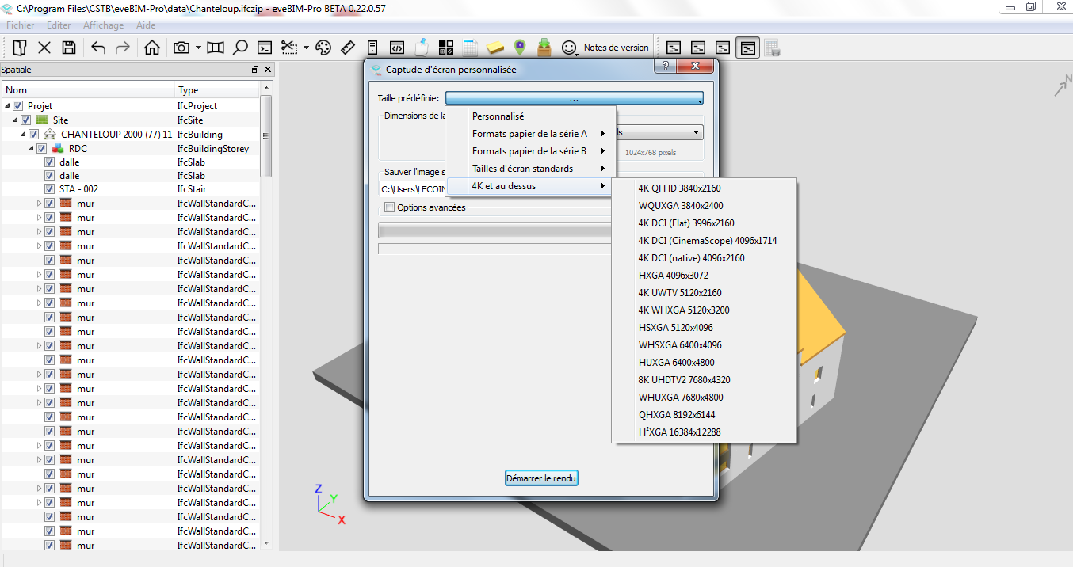
Fonctionnalités
Capture d’écran HD
Taille présélectionnée
A0 (300dpi)
H²XGA 16384 x 12288

Slide 17
Démonstration
eveBIM®
PRO

Slide 18
ELODIE et eveBIM-ELODIE

Slide 19


ELODIE
ELODIE est un outil collaboratif permettant d’évaluer l’ensemble du cycle de vie d’un ouvrage qu’il soit tertiaire ou résidentiel pour en optimiser les performances environnementales.
- Label Energie Carbone
- Éco-concevoir vos bâtiments,
- Préparer l’étiquetage environnemental de son bâtiment,
- Calculer l’énergie grise,
- Établir les émissions de gaz à effet de serre sur l’ensemble du cycle de vie de l’ouvrage,
- Calculer les déchets générés par votre opération au cours de son cycle de vie
- Estimer les consommations d’eau…
www.elodie-cstb.fr
Démonstration vidéo du logiciel Elodie: https://www.youtube.com/watch?v=fwKutJxn2Ew
Notes:
Démonstration vidéo du logiciel Elodie: https://www.youtube.com/watch?v=fwKutJxn2Ew
Analyse du cycle de vie (ACV): http://recherche.cstb.fr/fr/offres/expertises/analyse-cycle-vie/
Performance énergétique: http://recherche.cstb.fr/fr/offres/expertises/performance-energetique/

Slide 20
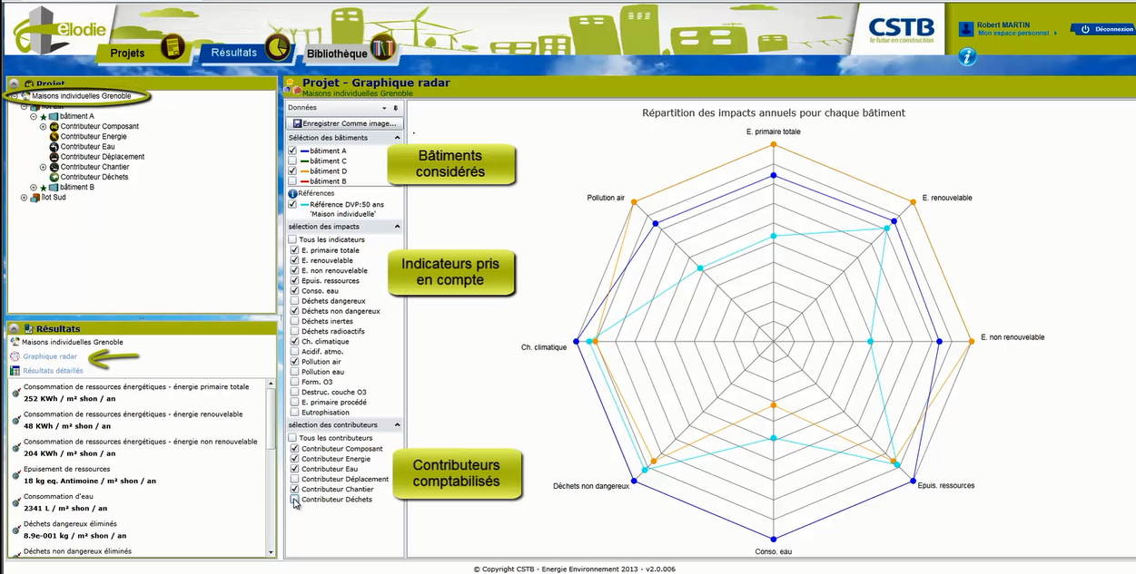
ELODIE et eveBIM-ELODIE
Pouvoir comparer différentes solutions constructives
Pouvoir comparer sa modélisation à des valeurs de références

Slide 21

eveBIM-ELODIE
eveBIM-ELODIE est le module de maquette numérique du bâtiment pour faciliter l’intégration des calculs dans un projet réalisé avec le logiciel ELODIE
- Connexion avec login/pass à un compte ELODIE,
- Chargement d’une maquette numérique BIM au format IFC,
- Synchronisation avec la base INIES des FDES et des fiches ELODIE,
- Association des FDES aux objets BIM,
- Récupération automatique des quantités et métrés IFC associées aux FDES avec possibilité de modification,
- Export vers ELODIE pour un calcul global sur le bâtiment
Démonstration vidéo du logiciel eveBIM-Elodie: https://www.youtube.com/watch?v=n1MgzxPMAik
Notes:
Démonstration en ligne: https://www.youtube.com/watch?v=n1MgzxPMAik

Slide 22
Batipédia

Slide 23

Qu’est ce que Batipédia
  BATIPEDIA est le portail d’accès unique aux informations, services en ligne et formations du CSTB, pour une vision à 360° du secteur de la construction
  BATIPÉDIA propose et facilite sur un site unique l’accès aux différents services dédiés aux professionnels de la construction :
    Les Actualités : pour suivre en temps réel l’actualité technique et réglementaire ainsi que les faits marquants du secteur de la construction
    Le Référentiel : pour accéder à un périmètre d’abonnement aux services d’information technique et réglementaire des Editions du CSTB (Reef, Reef Décennale, DTU / Lots DTU, Thématiques)
    La Médiathèque : pour disposer d’un contenu illustré et didactique, adapté à chaque abonnement et complémentaire au Référentiel, afin de mieux comprendre et appliquer les textes de la réglementation
    Les logiciels : pour se connecter directement à sa licence d’abonnement de logiciels spécialisés en ligne tels que Bati CCTP ou encore ELODIE, logiciel de performance globale des bâtiments permettant de quantifier leurs impacts environnementaux.
Démonstration vidéo de Batipédia: https://www.youtube.com/watch?v=qbaOmtTGDvU
Notes:
Démonstration vidéo de Batipédia: https://www.youtube.com/watch?v=qbaOmtTGDvU

Slide 24
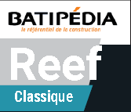
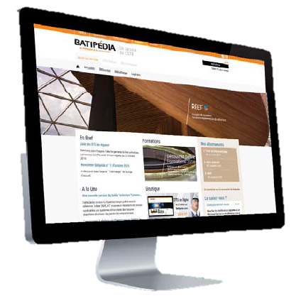
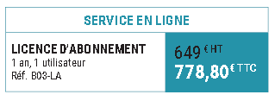
Le Reef Classique
Accessible depuis le portail BATIPÉDIA, www.batipedia.com, le Reef Classique est l’encyclopédie unique et indispensable pour consulter, exploiter et respecter l’ensemble du corpus en vigueur des textes techniques et réglementaires nécessaires à la conception, la mise en œuvre et l’exploitation de tous les bâtiments, quels que soient le type de bâtiment et la nature des travaux.
Disposez d’un référentiel technique et réglementaire du bâtiment en vigueur, complet et à jour.
Plus de 4 511 références dont 3 375 documents en texte intégral.
LE SOCLE TECHNICO-RÉGLEMENTAIRE
L’essentiel des textes législatifs et réglementaires du secteur de la construction
Tous les DTU/NF DTU en vigueur
Plus de 1 520 normes en texte intégral concernant plus particulièrement la conception, la mise en œuvre, le contrôle et l’entretien du bâtiment et de ses installations
Tous les Eurocodes et leurs Annexes nationales en texte intégral
Tous les Cahiers des Prescriptions Techniques (CPT)
La recherche des Avis Techniques valides
Les textes officiels et règles de calcul des réglementations thermiques
Les guides, rapports et recommandations professionnelles du programme
Règles de l’Art Grenelle Environnement 2012 (RAGE)
Les règles professionnelles acceptées par la C2P
Un ensemble de guides et de solutions techniques
Des notices de certifications
LA MÉDIATHÈQUE
Calepins de chantier
Documents IRIS-ST
Documents AQC
Documents OPPBTP
Une sélection de guides du CSTB : Guides Pratiques, Techniques, Réglementaires…
Une sélection de la Vidéothèque
Œil de SOCOTEC

Slide 25
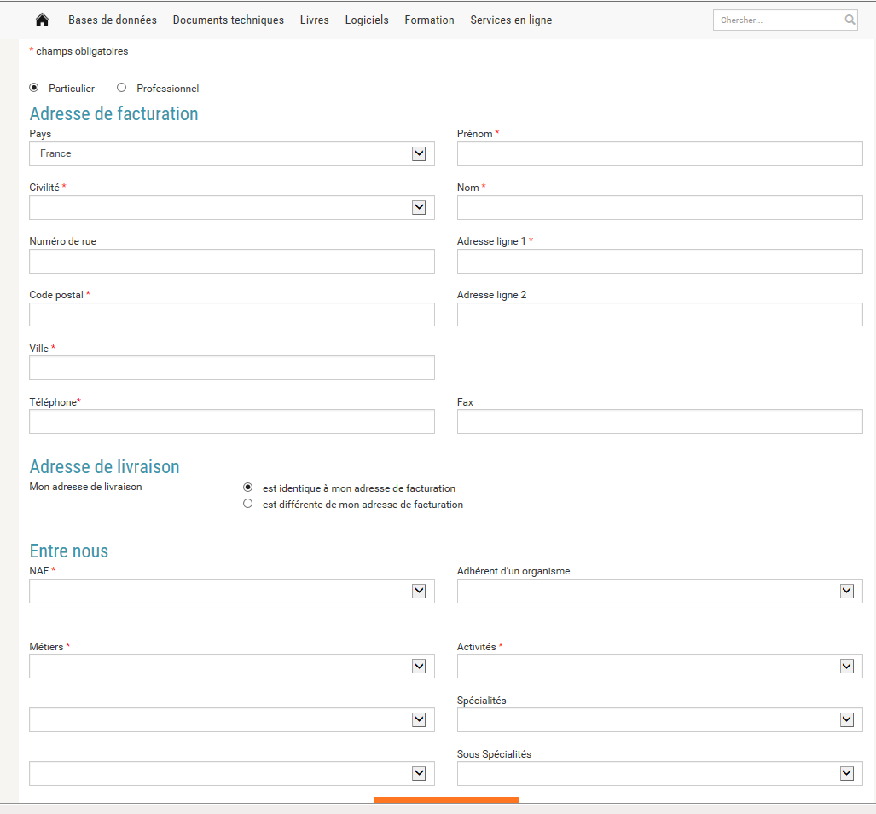
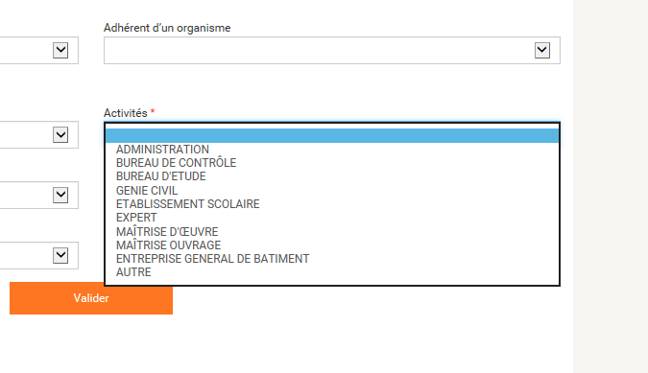
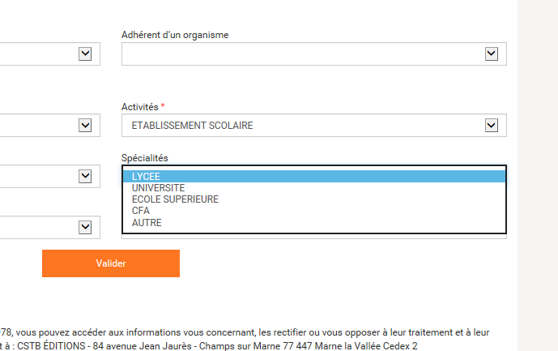
Compte Batipédia Education
Compte Batipédia:
batipedia.com/inscription.html
Champs à renseigner:
Activités
Spécialités
-> Conditions tarifaires
« Education Nationale »

Slide 26
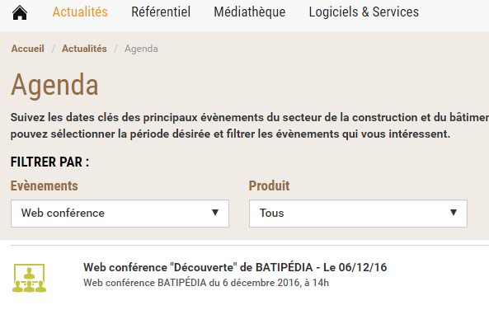


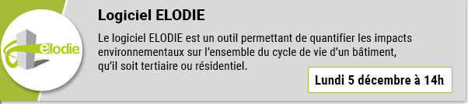
Démonstrations
Webconférences de présentation et démonstration
Notes:
Webconférences de présentation et démonstration
AGENDA COMPLET: http://www.batipedia.com/agenda.html
BATIPEDIA: mardi 6 déc à 14h : https://attendee.gotowebinar.com/rt/680546393940892673
BATI CCTP: mardi 6 déc à 11h: https://attendee.gotowebinar.com/register/1041982256283930626
ELODIE et eveBIM-ELODIE: lundi 5 déc à 14h: https://attendee.gotowebinar.com/rt/8173049634163771907

Slide 27
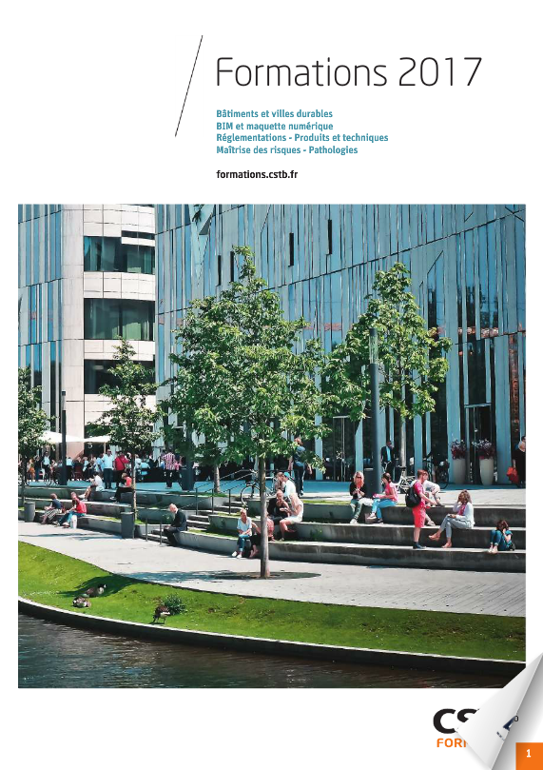
Formations
Nouvelles formations certifiantes (reconnues par Certivéa) :
Devenir Référent BIM - Niveau 1
Devenir Référent BIM - Niveau 2 : Maîtrise d'œuvre / Maîtrise d'ouvrage / Exploitation
Nouvelles Formations e-learning (Full web) :
Fondamentaux du BIM dans le bâtiment
Nouvelles formations 2017:
Intégrer le BIM dans son activité
Mettre en place une méthode collaborative BIM
Etablir un système d'échanges interopérables
Maîtrise d'œuvre : élaborer un protocole BIM
Organiser le pilotage d'un projet BIM
BIM en immersion : animer les échanges autour de la maquette numérique
BIM : accompagner le changement
CSTB-Formations@cstb.fr
Site Formation: http://formations.cstb.fr/Themes/Bim-Et-Maquette-Numerique
Catalogue: https://user-toa5ier.cld.bz/Catalogue-Formations-2017/1
Notes:
Anne SACCO
Chargé relation client
Tél. : 01 40 50 29 19
About TRAORE
Chargé relation client
Tél. : 01 40 50 28 61
Emilie SUIRE
Chef de Pôle Ingénierie et Services de Formation
CSTB-Formations@cstb.fr
Rappel: nous formons des formateurs, pour ceux qui ont besoin d’aborder des sujets technique dans le secteur du bâtiment
CSTB Paris : 4, avenue du Recteur Poincaré - 75016 Paris
CSTB Marne-la-Vallée : 84, Avenue Jean Jaurès - Champs sur Marne - 77447 Marne La Vallée
CSTB de Nantes : 11, rue Henri Picherit - BP 82341 - 44323 Nantes Cedex 3

Slide 28
Accord Cadre

Slide 29
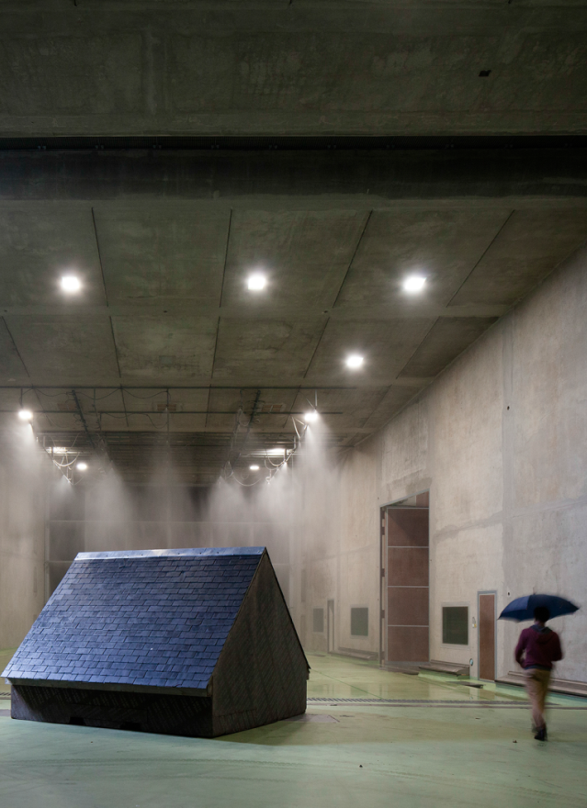
Pour aller plus loin
Accord-cadre CSTB (20/05/2015)
ELODIE & eveBIM -> maximilien.lecointe@cstb.fr
eveBIM-Viewer -> http://logiciels.cstb.fr/Products/eveBIM-Viewer
Offre Batipédia -> Sarah.Dandec@cstb.fr ou Batipédia.com
REEF CLASSIQUE EN LIGNE : de 1 à 295 utilisateurs = 415 €HT; au-delà de 296 utilisateurs = 1,41 €HT par utilisateur
REEF CLASSIQUE PLUS : de 1 à 295 utilisateurs = 465 €HT; au-delà de 296 utilisateurs = 1,55 €HT par utilisateur
Batipédia « Education » www.batipedia.com/activation-education
Offre Formation -> http://formations.cstb.fr
20% de remise sur les formations
Notes:
http://eduscol.education.fr/sti/articles/accord-cadre-cstb-20052015
Le CSTB (Centre Scientifique et Technique du Bâtiment) et l’Éducation nationale ont signé le 20 mai 2015 un accord de partenariat mettant à disposition des Établissements scolaires des ressources gratuites documentaires ainsi que des Logiciels compatibles BIM, à destination des enseignants et des étudiants.
Elodie : le logiciel compatible BIM d’évaluation de la performance environnementale globale des bâtiments
EveBIM : le viewer de maquette numérique BIM IFC, interfaçable avec le logiciel ELODIE
Batipédia : Le portail d’actualités et d’informations technico-réglementaires
EDUCATION NATIONALE, AFPA, GRETA, CCCA BTP
REEF EN LIGNE : de 1 à 295 utilisateurs = 415 €HT; au-delà de 296 utilisateurs = 1,41 €HT par utilisateur
REEF CLASSIQUE PLUS : de 1 à 295 utilisateurs = 465 €HT; au-delà de 296 utilisateurs = 1,55 €HT par utilisateur

Slide 30
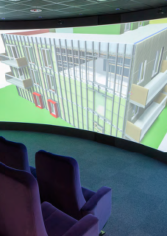
Informations & Contact
Maximilien Lecointe Sarah Dandec
Ingénieur Commercial Assistante Commerciale
EDITIONS FORMATIONS EDITIONS FORMATIONS
Direct : 01 61 44 81 11 Direct : 01 61 44 13 78
Mobile : 06 12 78 01 60 Sarah.Dandec@cstb.fr
Maximilien.Lecointe@cstb.fr
www.cstb.fr
logiciels.cstb.fr/
www.batipedia.com
http://formations.cstb.fr/
http://recherche.cstb.fr/fr/offres/thematiques/numerique/

Slide 31
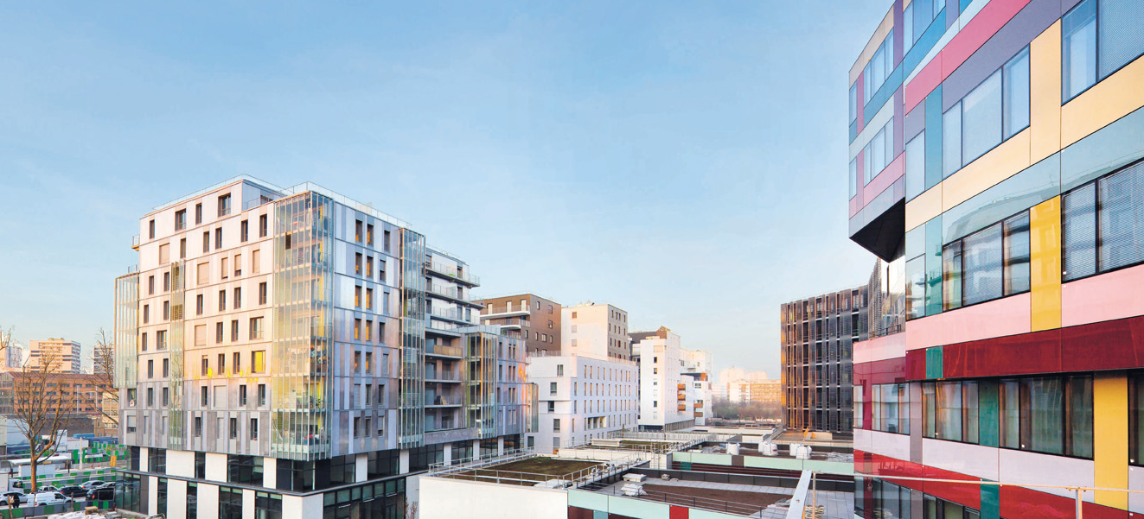

Merci pour votre attention
Maximilien Lecointe
Ingénieur Commercial
EDITIONS FORMATIONS
Direct : 01 61 44 81 11
Mobile : 06 12 78 01 60
Maximilien.lecointe@cstb.fr
logiciels.cstb.fr/
www.batipedia.com
http://formations.cstb.fr/

